Slide 1
Web编程
——前端开发

Slide 2
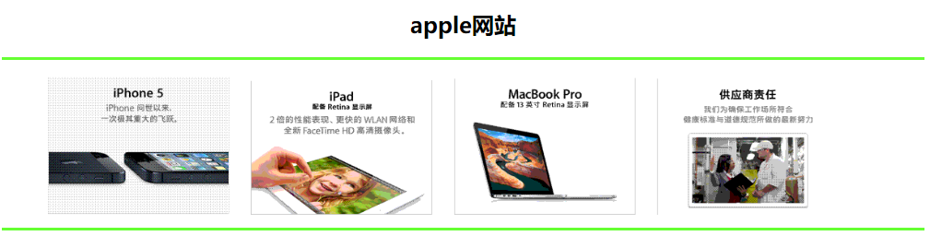
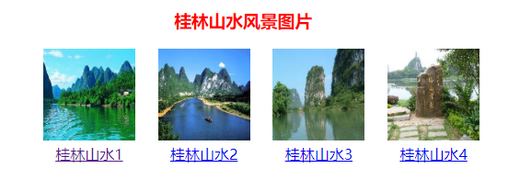
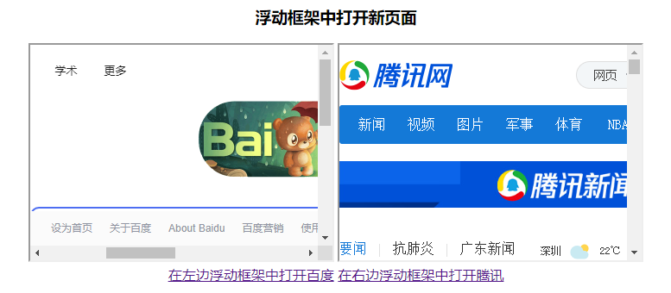
上机实验（四），P71-72
图片素材见提交网站
补充4.1中，2号标题；3px线，颜色#5BFF24；注意：display:inline -> display:inline-block
补充4.2中，点击桂林山水图片，需要显示无缩放的大图
补充4.3中，指向的网页可以换成不是百度、腾讯（任意）

Slide 3
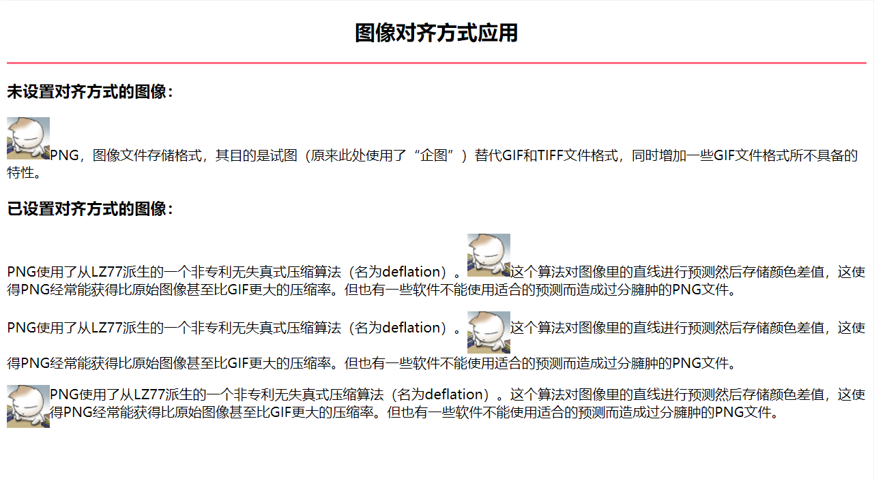
上机实验（五），P86-87
图片素材见提交网站
补充5.1中，居中2号标题；3px线，颜色#FF6B84；2级标题是3号标题；4段文字使用p标签。

Slide 4
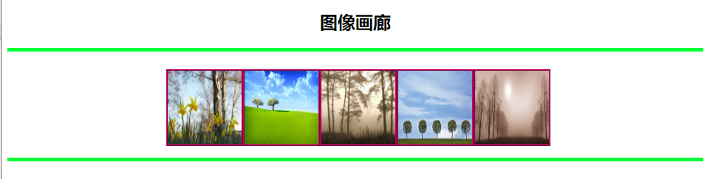
上机实验（五），P86-87
图片素材见提交网站
补充5.2中，居中2号标题；5px线，颜色#00FF31；采用无序列表加载5幅图像，并利用marquee实现5幅图像从右向左，触边后回弹向右，左右来回滚动显示
<style type="text/css">
img{width:100px;height:100px;border:2px #cc0066 ridge;}
ul{list-style-type:none;}
li{float:left;}
</style>

Slide 5
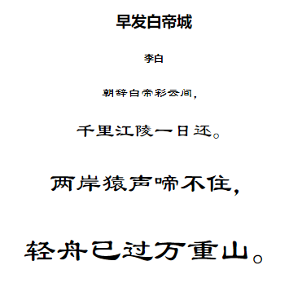
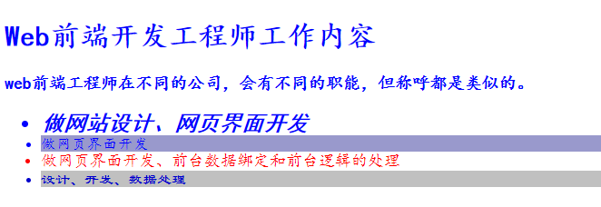
上机实验（六），P107
补充6.1：
古诗排版，题目3号标题，作者5号标题，居中
诗句p，隶书、居中；
p字体大小分别是默认、150%、200%和250%。
补充6.2
全局：楷体、蓝色，h1+h3+ul，
4个ul分别如下：
6.2.1 斜体、加粗、24px、黑体
6.2.2 背景色#9999cc，字符间距1px
6.2.3 红色，18px
6.2.4 颜色#0000cc、背景色#c0c0c0、隶书

Slide 6
评分标准
代码提交到下列网站上即可
http://172.31.233.204/webcheck/ ，使用自己的学号登录，初始密码是学号的后6位
选择“实验（一）……”等，提交html文本，再次提醒注意图片链接要修改！
评分规则：
每个实验具有多个测试案例。若有10个测试案例，则每个测试案例满分10分。通过每个测试案例获得的分数，将按首次通过时的“试错次数”进行打折。如果第一次就通过测试案例，得满分10分；若错了2次后在第3次通过，则打8折得8分。累加所有测试案例的得分得到总得分。
特别注意，检查的项目、常见的差错包括
标题、文字、标点符号（中文使用全角标点；英文使用半角标点）和空格、对齐、间隔等等，以“可见”内容为主。
课本题目的描述本身有小差错，以PPT上的说明为准
一些HTML的布局属性现已被废弃（如这里水平线的高度等），但作为学习的过程，我们仍在这里使用。一些编辑器会提示甚至禁用该类属性，请自行禁掉或忽略这类检查。

Slide 7
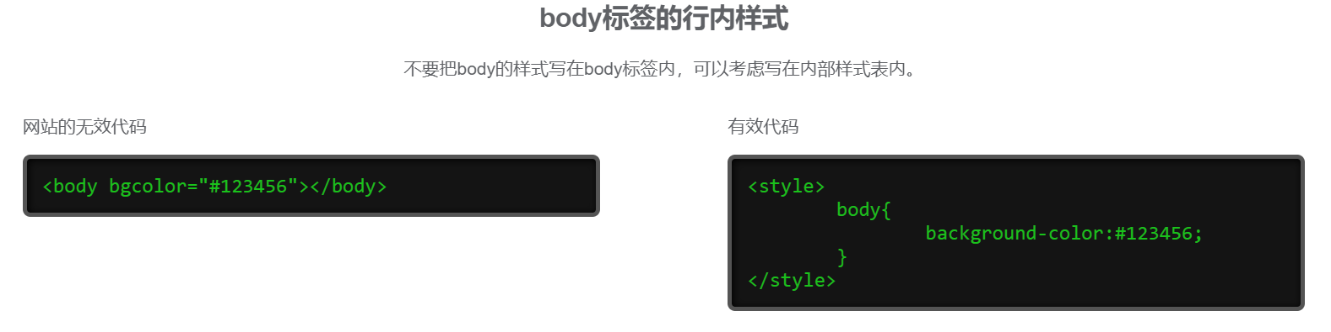
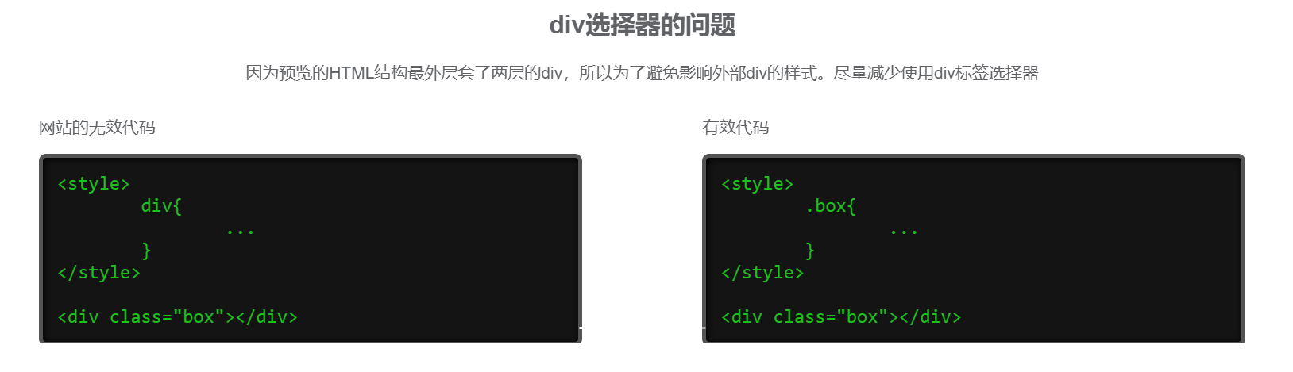
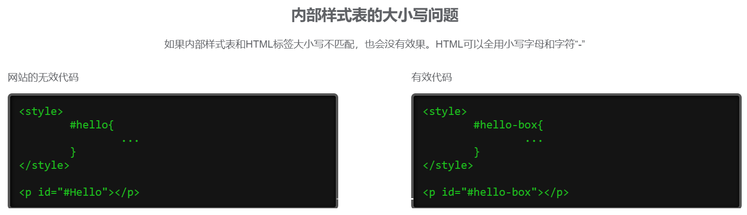
代码提交网站额外引起的一些问题
1. body标签的样式属性失效，使用body选择器的样式属性（CSS）
2. 禁用div标签选择器，使用类或ID选择器
3. 样式选择器大小写敏感，使用小写字母和“-”做标识符

